Slide 1
A 12. C a PÁNKE Húsvéti Játszóházának rendezvényén 2014.04.12.

Slide 2
A Pápai Nagycsaládosok Közhasznú Egyesületének rendezvényéről Radványi Éva
tanárnőtől értesültünk.
A tanárnő nagymeglepetésére osztályunkból nagyon sokan, 11-en jelentkeztünk rá.
Izgatottan vártuk a lehetőséget, majd április 12-én szombaton fél egykor a Fő téren gyülekeztünk.

Slide 3
A PANKE rendezvény plakátja:

Slide 5
A résztvevők nevei:
Kálmán Petra Patka Henrietta
Verrasztó Veronika Horváth Loretta
Szalai Mónika Unger Klaudia
Töreki Vanessza
Süle Laura
Szakács Fanni
Varga Alexandra
Hargitai Brigitta
Király Felícia

Slide 6
Ezután a Boszorkánykonyhába mentünk.

Slide 7
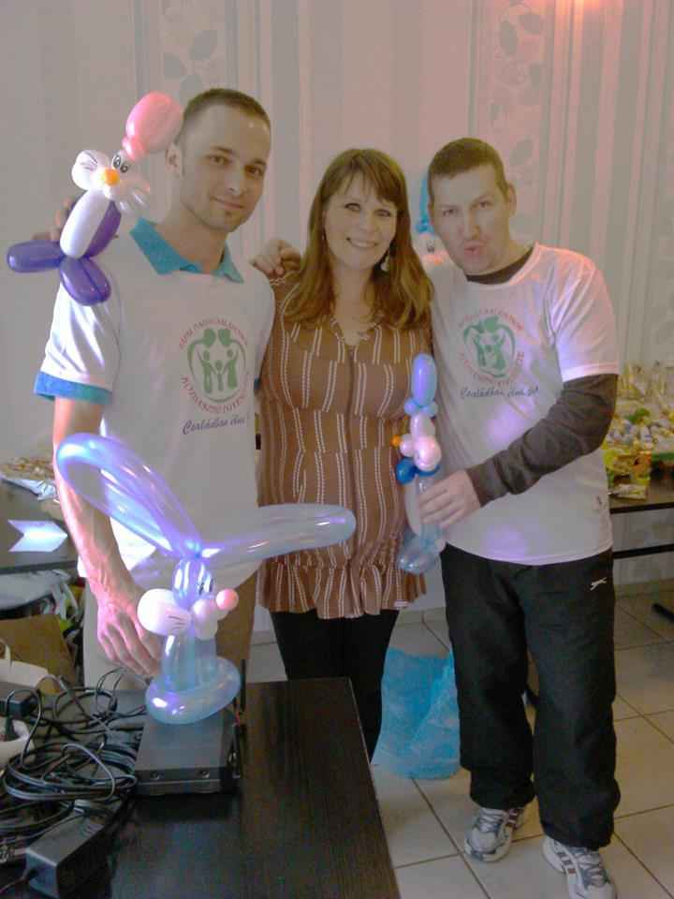
A szervezők, Krasztel Éva néni és férje, Laci bácsi,
valamint Rabi János
nagyon kedvesen fogadtak bennünket.
Kép a szervezőkről --------→

Slide 8
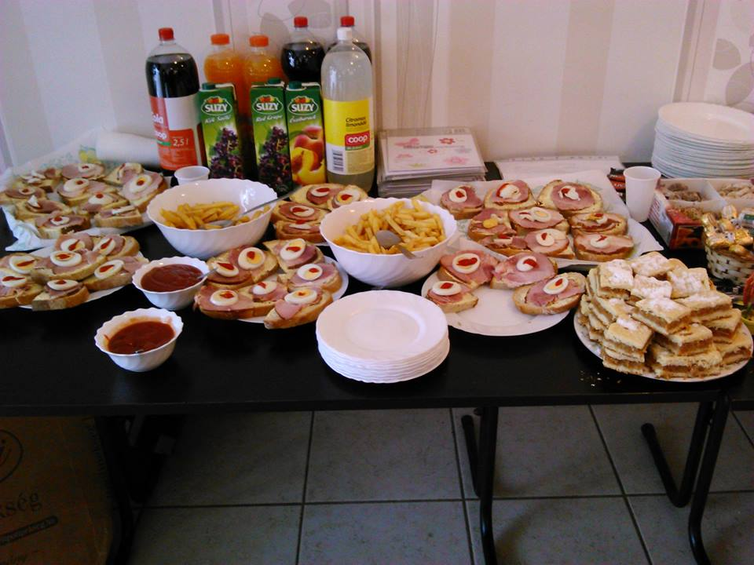
Először szendvicseket készítettünk,
majd székeket és asztalokat pakoltunk.

Slide 9
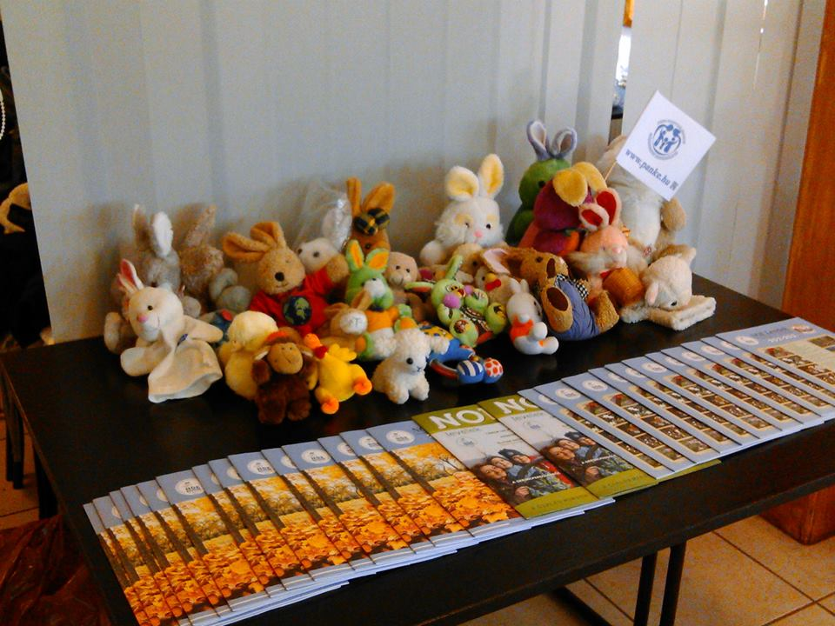
Az érkező vendégeknek
naptárat és újságot osztottunk.
A gyerekek plüss nyuszik közül választhattak.

Slide 10
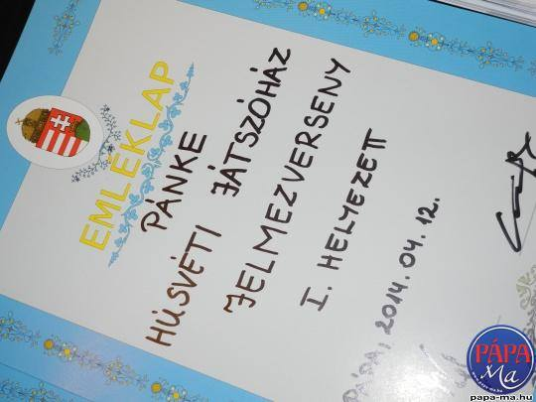
A szervezők
húsvéti jelmezversenyt is rendeztek,
amelyre Töreki Vanessza írta meg
az okleveleket.

Slide 11
Ezen a versenyen
4 gyermek mérette meg magát.
Mi, diákok dönthettük el,
hogy melyik gyermek jelmeze a legjobb.
Az 1-3. helyezett
bögrét, naptárat, oklevelet és csokoládékat tartalmazó csomagot kapott.

Slide 12
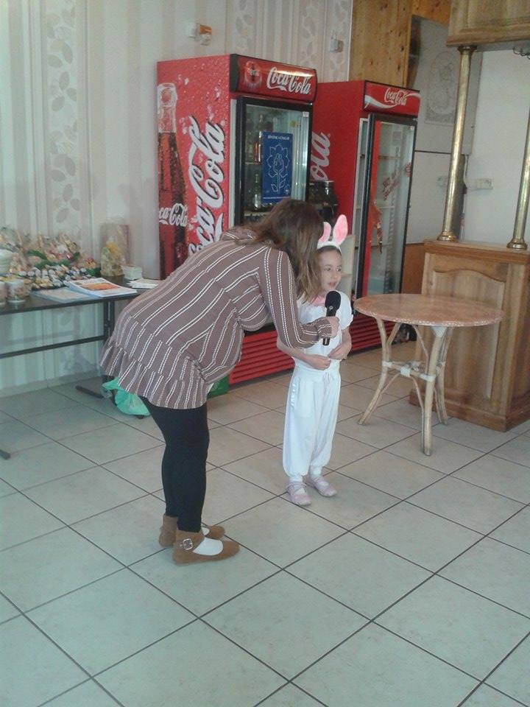
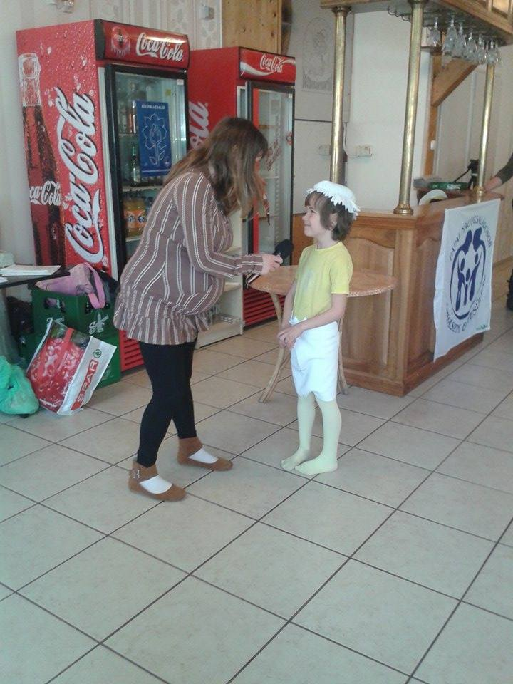
Krasztel Éva néni, a PANKE elnöke „interjút” készít a versenyzőkkel.

Slide 13
A győztesek

Slide 14
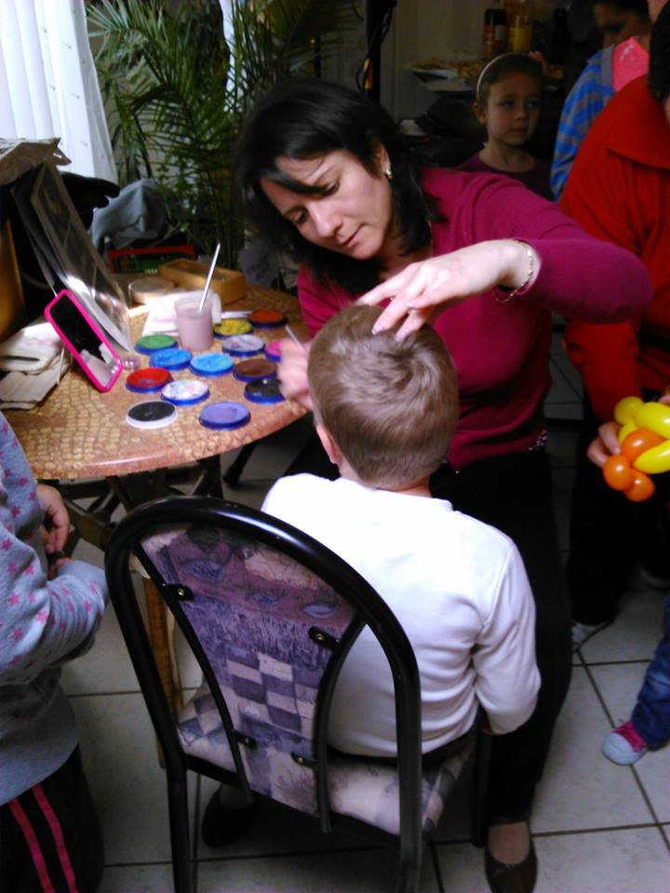
A rendezvényen résztvevő gyerekek kipróbálhatták, milyen a csillámtetoválás
és kérhettek arcfestést is.

Slide 15
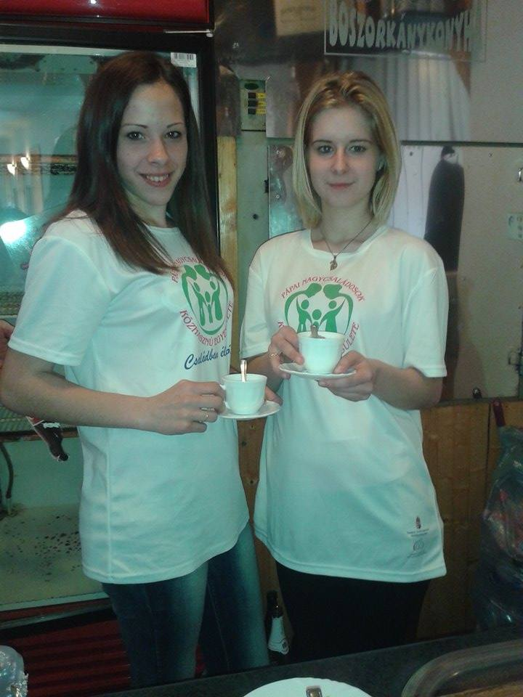
Kálmán Petra és Unger Klaudia PÁNKÉ-s pólóban feszítve kávészünettel piheni ki a szendvicskészítés fáradalmait.

Slide 16
Büszke csapatunk: Verrasztó Veronika, Süle Laura, Unger Klaudia, Kálmán Petra, Szalai Mónika, Töreki Vanessza. Mentorunk: Krasztel Éva néni.

Slide 17
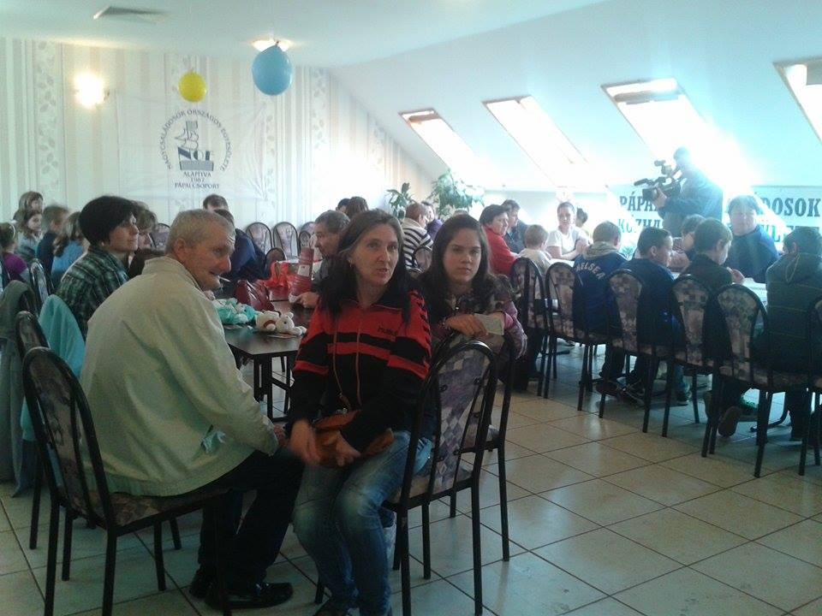
A Nagy családosok és egyikük kislánya ☺

Slide 18
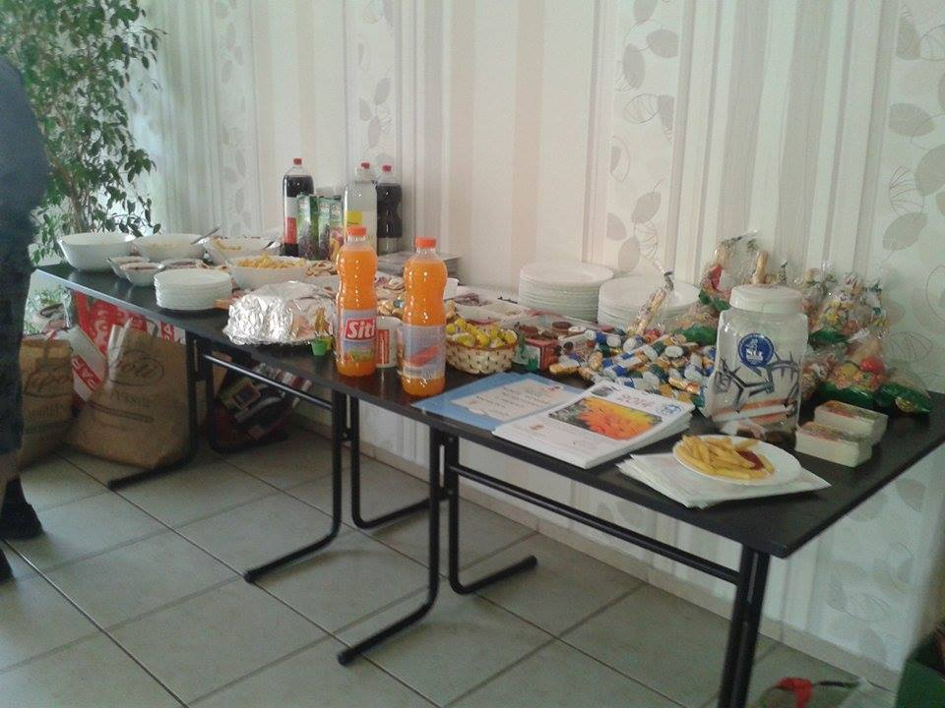

Slide 19
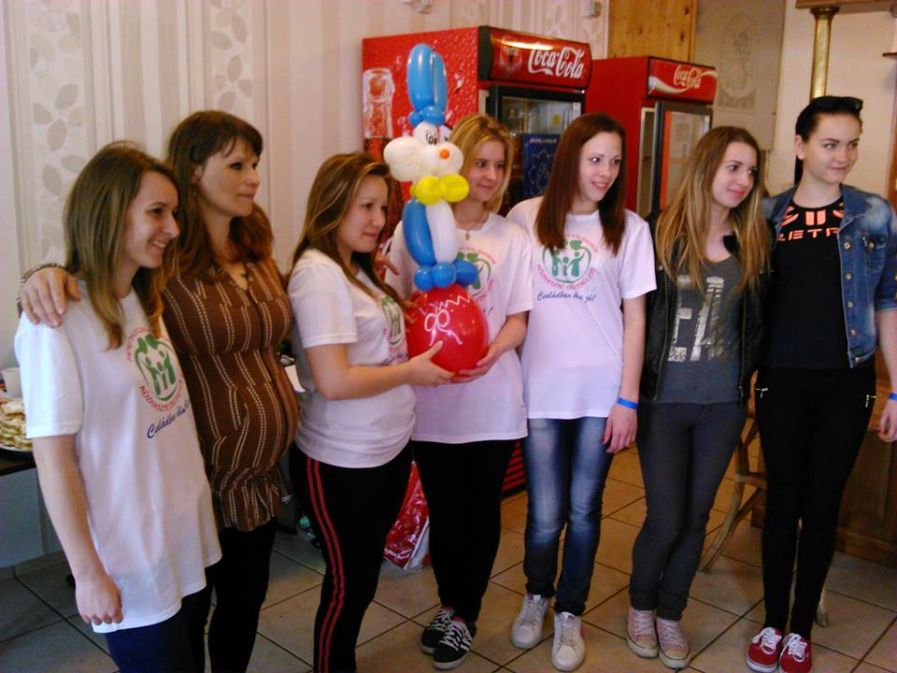

Slide 20
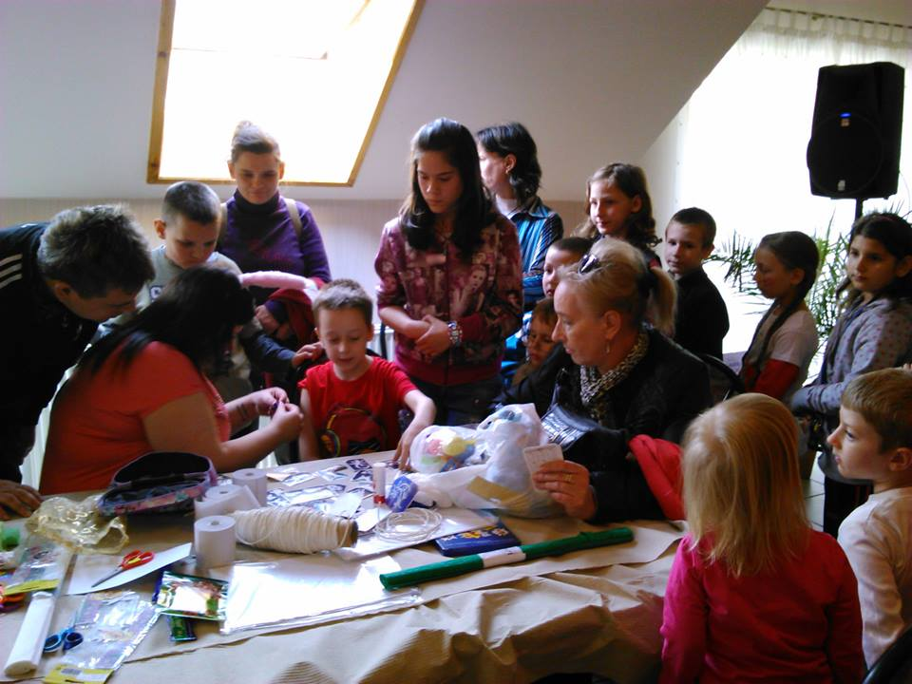
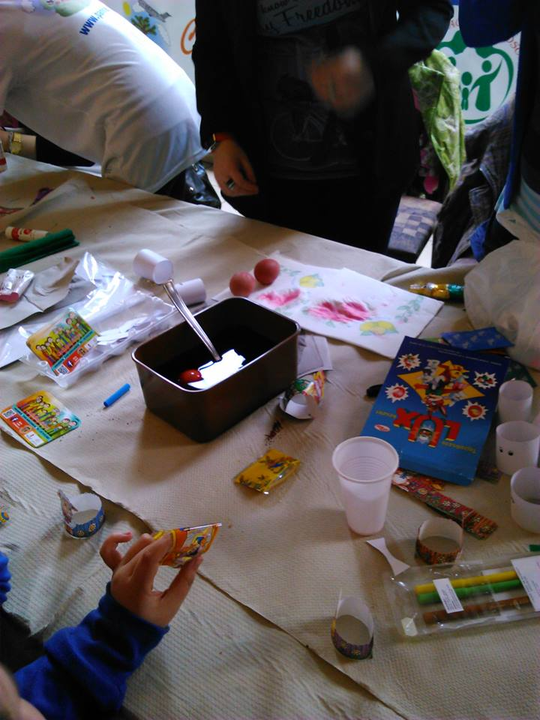

Slide 21
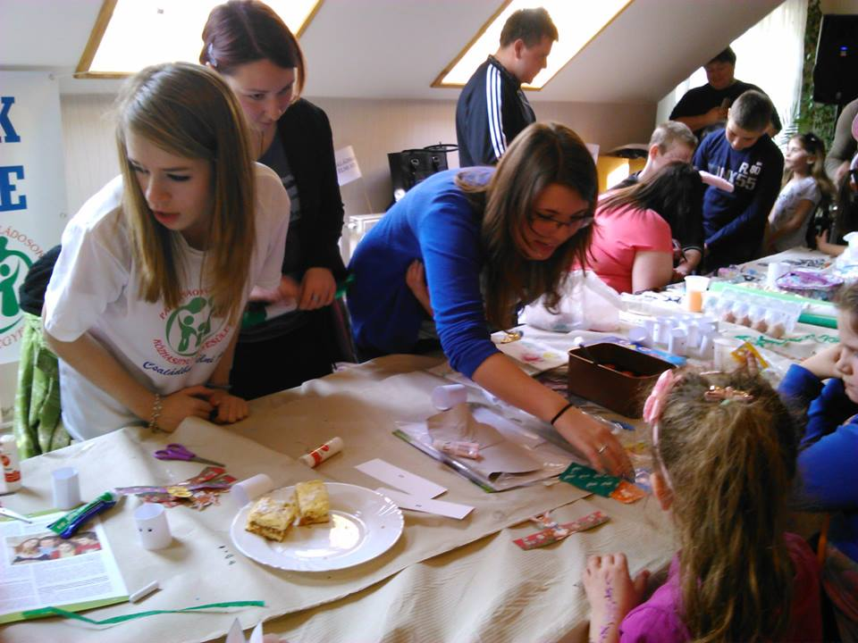

Slide 22
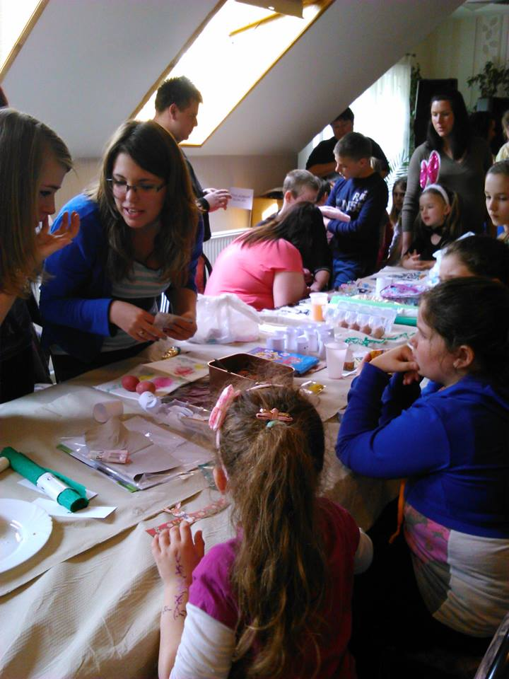

Slide 23
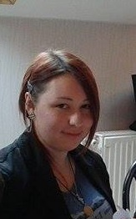
Patka Henrietta így nyilatkozott a rendezvényről:
Készítettünk nyuszis tojástartót és egyedi húsvéti tojásokat. Emellett volt még arcfestő is, aki mindenféle mókás és színes álarcot varázsolt a gyerekek arcára, csillámtetoválás és bohóc is. Mindezt a kavalkádot vidám zenével, finom harapnivalókkal, lufikkal gazdagították a szervezők. A napot a tombolasorsolás zárta, ahol többek között húsvéti csomagot, különleges lufi állatkákat nyerhettek a szerencsés résztvevők. Talán furcsa dolog ilyet állítani, de úgy gondolom mi legalább annyira élveztük ezt a meglepetésekkel teli napot, mint a gyerekek. Nagyon jó érzés volt hallani a sok nevetést és látni a rengeteg mosolyt mindenütt.

Slide 24
Kálmán Petra így nyilatkozott a rendezvényről:
Nagyon megtetszett, mivel gyerekekkel együtt kellett dolgozni. Az osztály tásaimmal megbeszéltük, hogy 2 csoportban megyünk, jelentkezésünket pedig leadtuk. Felhívtuk Krasztel Éva nénit, megbeszéltük vele, hogy az adott időpontban hol találkozzunk. Április 12-én 12:20-kor a Főtéren találkoztunk, onnan együtt mentünk Éva nénivel, gyermekeivel és a többi közgázos önkéntessel a Boszorkánykonyhához. Mikor odaértünk, vajas- sonkás-tojásos szendvicseket készítettünk. Ezután kipakoltuk a székeket, a többiek segítettek kirakni a logóval ellátott plakátokat és zászlókat díszletként, majd megírtuk a jelmezversenyre az emléklapokat is.

Slide 25
Feldíszítettünk egy asztalt plüss nyuszikkal, és az Egyesület reklámújságaival.
Közben megérkeztek a vendégek, akiknek kis naptárakat, és plüss nyuszikat osztogattunk. A gyermekeknek volt lehetőségük arcfestést és csillámtetoválást csináltatni. Krasztel Lászlótól megtudtam, hogy Csaba bohóc, aki a gyermekek szórakoztatása miatt érkezett ide, a Parlamentben is 6-700 lufit hajtogat egy alkalommal. A jelmezversenyen 4-en vettek részt, 3 helyezett volt, akik egy bögrét, naptárt, csoki nyuszi csomagot, és különféle apróságokat, az utolsó pedig vigaszdíjat kapott, így egy versenyző sem maradt ajándék nélkül. A rendezvényen résztvevőinek osztottunk falmatricát, csoki tojást is. Ott volt a Pápa TV, a riporterüknek Süle Laura interjút is adott. A rendezők nagyon kedvesek voltak, biztosították az önkéntesek számára az ételt, italt, és egy néni még almás pitét is sütött kimondottan nekünk. Kaptunk PÁNKE-s pólót, amit a nap folyamán viselhettünk. Az önkéntesek közül mindenkinek nagyon tetszett ez a rendezvény, és a jövőben is szívesen részt vennénk ilyen programokon.

Slide 26
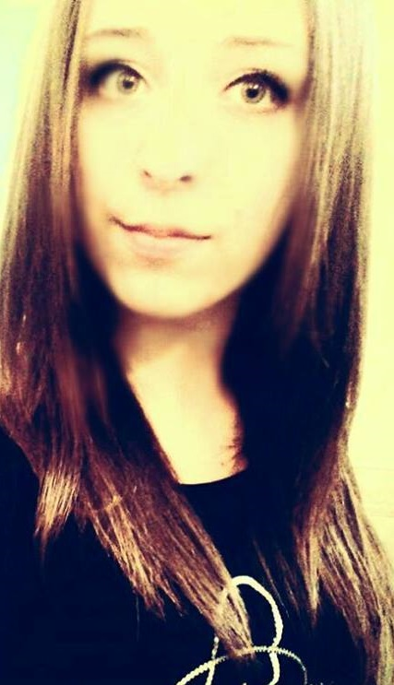
Szakács Fanni az eseményről:
A lányokkal összefogva, a rendezvény előtti két napon nekiálltunk szórólapozni és kis naptárakat vittünk az óvodákba. Ezek után, másnap 12:20-kor gyülekeztünk a Fő téren, majd onnan a Boszorkánykonyha különtermébe sétáltunk át. Első feladatként szendvicseket készítettünk, amikből persze mi önkéntesek nyugodtan ehettünk kedvünkre. Hamarosan megérkeztek a kisgyerekek szüleik kíséretében. A jelmezverseny, a tojás/arcfestés és csillámtetoválás mind-mind érdekessé tette a programot. Nagyon élveztem ezt a napot, ahogy a barátnőim is. Tervezzük, hogy a közeljövőben többször megfordulunk még a PÁNKE izgalmas eseményein.

Slide 27
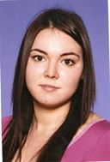
Király Felícia a rendezvényről:
Felejthetetlen élmény volt számomra ez a nap a színes programjaival. Jó volt látni a sok vidám kisgyereket, részesei lenni a jó hangulatnak, a nagy társaságnak. Kiváló alkalom volt ez a délután arra, hogy új ismeretségekre tegyek szert, és egy jó ügyért segíthettem.

Slide 28
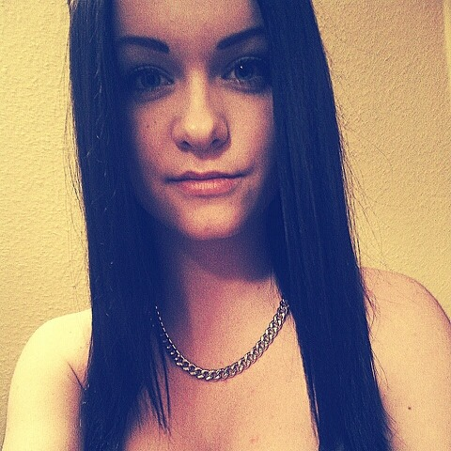
Töreki Vanessza a rendezvényről:
Nagyon jól éreztem magam a Nagycsaládosoknál. Aranyosak voltak a gyerekek és a szüleik is. Segítettünk a szervezőknek, és a végére olyan jól bekapcsolódtunk a délután programjaiba, hogy észre sem vettük, ahogy elszállt az idő. Betekintést nyerhettünk a nagycsaládosok hétköznapi életébe. A gyerekek nagyon aranyosak, mosolygósak voltak, örömmel fogadták a segítségünket. Kézműves foglalkozások, lufi hajtogató bohóc és kedves önkéntesek várták a kicsiket. Nekem nagyon tetszett a délután, ha lesz még rá lehetőség, szívesen megyek még ilyen rendezvényekre.

Slide 29
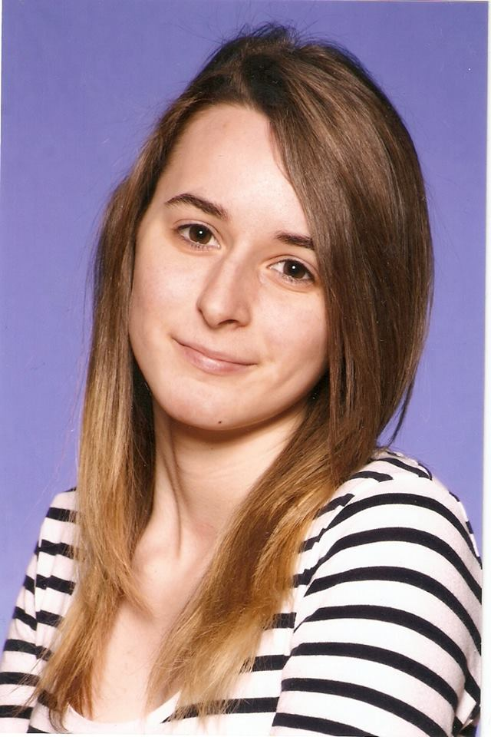
Verrasztó Veronika a rendezvényről:
Imádtam a gyerekekkel foglalkozni! Én amolyan mindenes szerepet töltöttem be. Mindig más volt a feladatunk, így soha, még eszünkbe se jutott volna megunni. Szendvicseket készítettünk, a gyerekeket és szüleiket köszöntöttük a bejáratnál apróságokkal és segítettünk a kicsiknek felejthetetlenné tenni ezt a napot. Csodálhattuk a szebbnél szebb jelmezeket a jelmezversenyen, amit egy nagyon aranyos törött kistojásnak öltözött kisgyerek nyert meg. De a legjobban azt élveztem, amikor odamentem egy kicsi babához és rámosolyogtam és ő visszamosolygott rám.

Slide 30
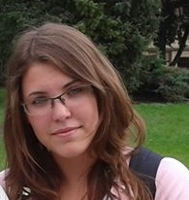
Varga Alexandra a rendezvényről:
3 órakor érkeztem meg a rendezvényre. Egy kicsit izgultam, mert nem tudtam mire számítsak, de nagyon élveztem. A gyerekek nagyon aranyosak voltak, aktívan játszottak és nem féltek segítséget kérni, beszélgetni. A két óra, amit ott töltöttem szórakoztatóan telt, legközelebb is szívesen segítenék.

Slide 31
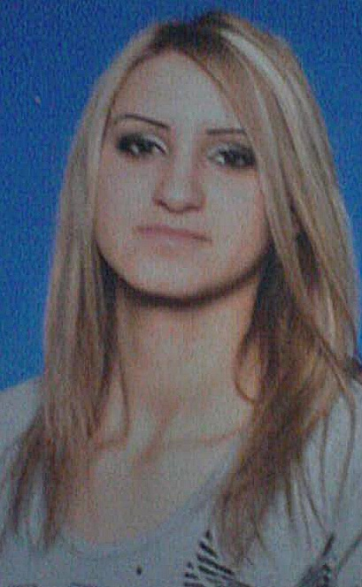
Hargitai Brigitta a rendezvényről:
Amikor odaértem, egy kedves, fiatal hölgy fogadott, aki megmutatta hol tudok segíteni. Leültem a kézműves asztalhoz, ahol húsvéti díszeket és tojást festettünk. Ezalatt a többiek is megérkeztek és együtt játszottunk a gyerekekkel. Később szendvicseket csináltunk. A rendezvény végén összepakoltunk, mindenki kapott emlékül egy lufi nyuszit és hazamehettünk.

Slide 32
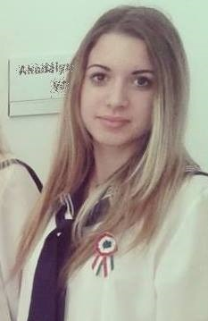
Szalai mónika élménye a rendezvényről:
Egyik legjobb élményem volt ez a húsvéti játszóház. Nagyon élveztem, mert nagyon szeretek gyerekekkel lenni. A rendezvényre beérkező gyerekeket csoki nyuszikkal és csoki tojásokkal fogadtuk. Festettünk a kicsikkel tojásokat. Jó érzés volt látni, hogy a gyerekek mennyire élvezik ezt a délutánt. A szervezők nagyon kedvesek voltak, jó volt a segítségükre lenni. Szívesen mennék még ilyen rendezvényekre.

Slide 33
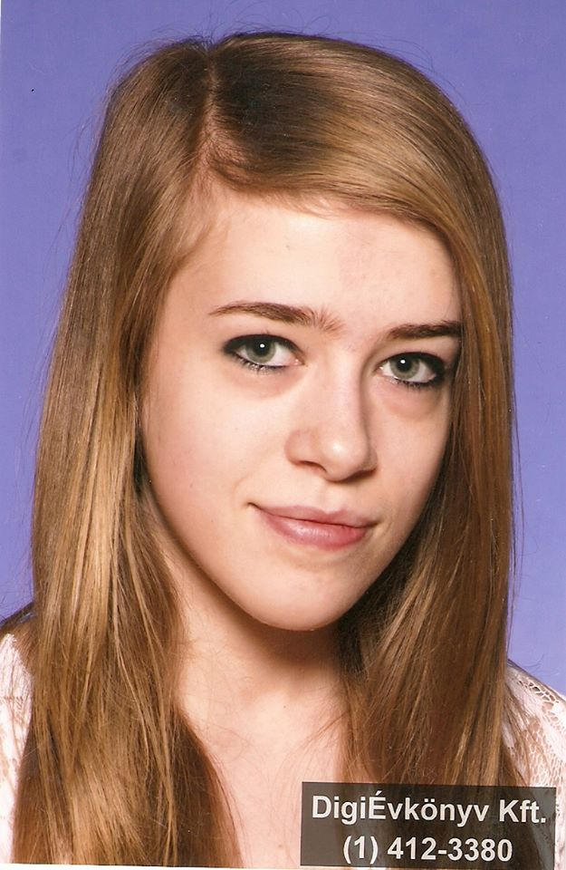
Horváth loretta a rendezvényről:
Mikor elindultam délután a Boszorkánykonyhára segíteni, nagyon fáradt és kedvetlen voltam, és kezdetben nem tudtam magammal mit kezdeni, nem tudtam mit segítsek. De hamarosan feltaláltam magam, és végül annyira belejöttem, hogy abba sem akartam hagyni. Nagyon jó volt a kisgyerekekkel tojást festegetni, kis nyuszis tojástartókat készíteni és eközben beszélgetni velük. Az egyik kislány különösen aranyos volt, vele nagyon jól el tudtam beszélgetni. Játék közben szendvicsekkel kínáltuk őket, amire piros arannyal mosolygó fejet formáztunk. Összességében nagyon jó délután volt. Nagyon szívesen mennék legközelebb is ☺

Slide 34
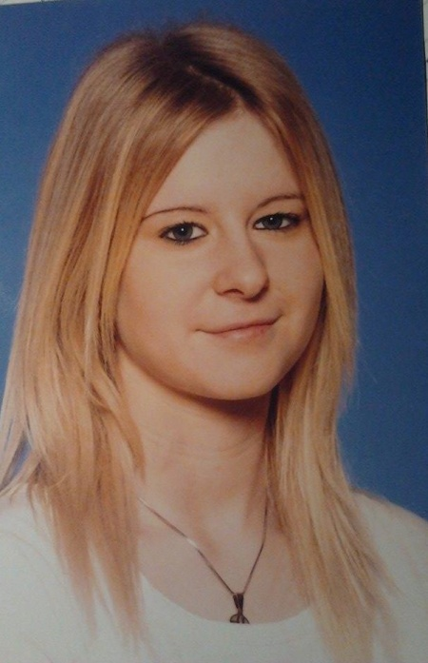
Unger klaudia a rendezvényről:
A szervezők nagyon kedvesek voltak, kedvünkre ehettünk, ihattunk. Még kávéval is megkínáltak minket. A gyerekek nagyon tündériek voltak, szívesen vettek részt minden programon. A hangulat szuper volt, mindenki szívesen jött oda hozzánk. Egy délutánra elképzelhettük, milyen lehet nagy családban élni. Ha lesz még ilyen rendezvény bármikor, szívesen részt veszek rajta! ☺

Slide 35
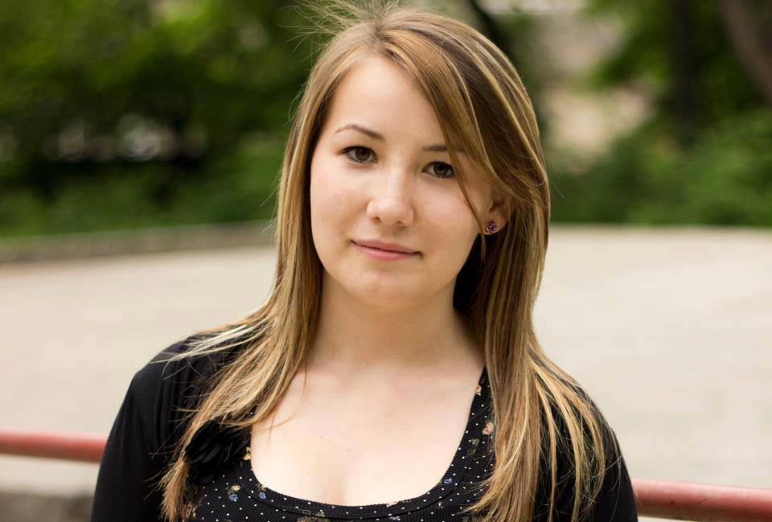
Süle Laura a rendezvényről:
Nagyon jól éreztem magam ezen a rendezvényen. Először szendvicseket készítettünk, majd az érkező vendégeknek plüssnyulakat, csoki nyulakat és újságot osztottunk. Később megérkezett a lufi hajtogató bohóc is, akit persze a gyermekek imádtak. Ajándékba mi is kaptunk nyuszis lufit. Jelmezversenyt is szerveztek, amin mi is részt vehettünk zsűriként, így igazán fontosnak érezhettem magam. Mindegyikőnknek nagyon tetszett a rendezvény, és reméljük, hogy többször is mehetünk.

